Slide 1

固体激光器
核科学与技术系 陈方祺13300200001

Slide 2
content
01
02
03
04
激光原理
1064nm固体激光谐振腔设计调整
1064nm固体激光模式观测
固体激光倍频效应观察

Slide 3
PARTONE
激光原理

Slide 4
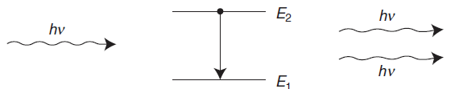
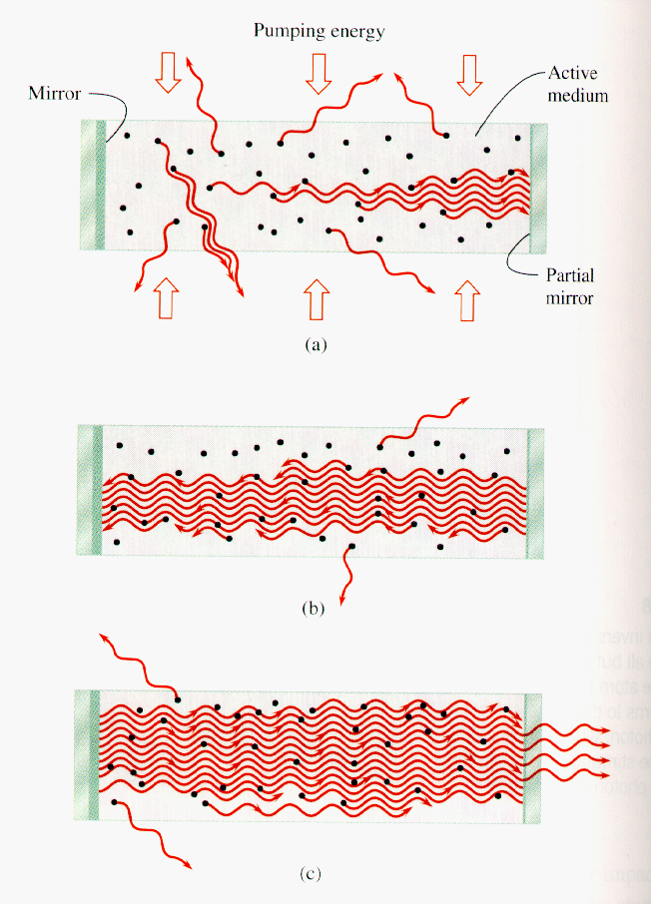
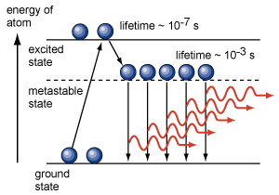
01
激光的产生
受激辐射
E2
激光放大
E1
布居数翻转

Slide 5
PART TWO
1064nm固体激光谐振腔设计调整

Slide 6
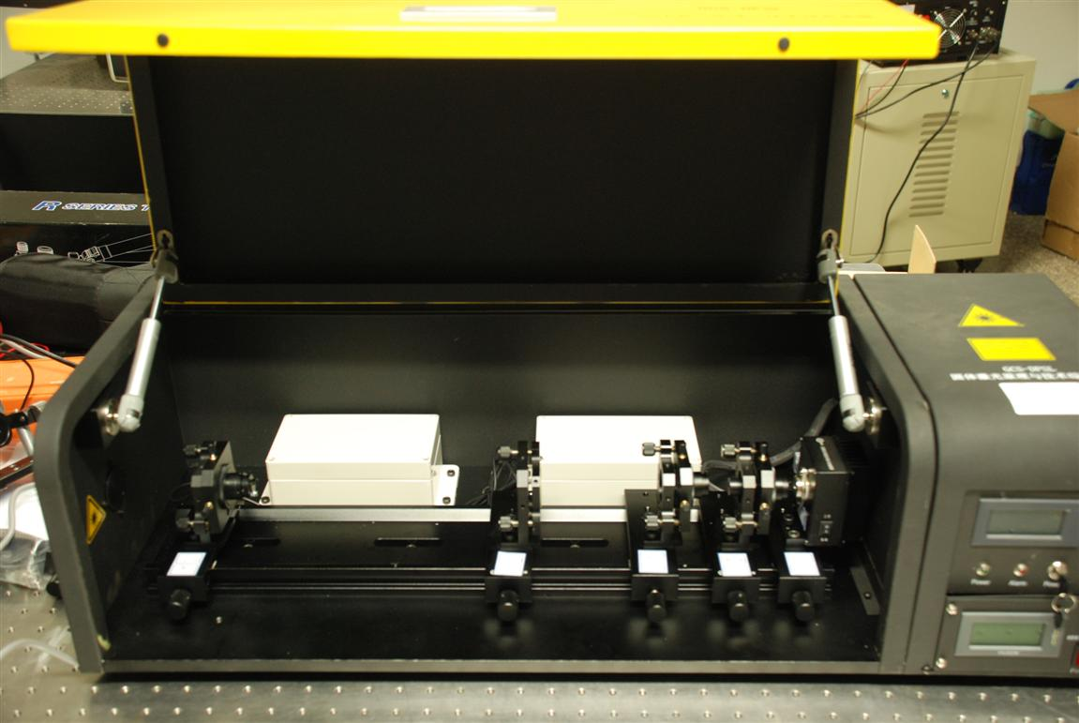
02
激光谐振腔设计
指示激光器
激光输出镜
泵浦光源
激光晶体
耦合镜

Slide 7
03
固体激光器的组成
激光二极管（LD）代替闪光灯泵浦固体激光介质的固体激光器，具有效率高、体积小、寿命长等一系列优点
耦合镜
激光输出镜
光谱匹配
泵浦光源
激光晶体
由于泵浦源LD的光束发散角较大，为使其聚焦在增益介质上，必须对泵浦光束进行光束变换（耦合）
激光晶体的一面镀泵浦光增透和输出激光全反膜，并作为输入镜，镀输出激光一定透过率的凹面镜作为输出镜。

Slide 8
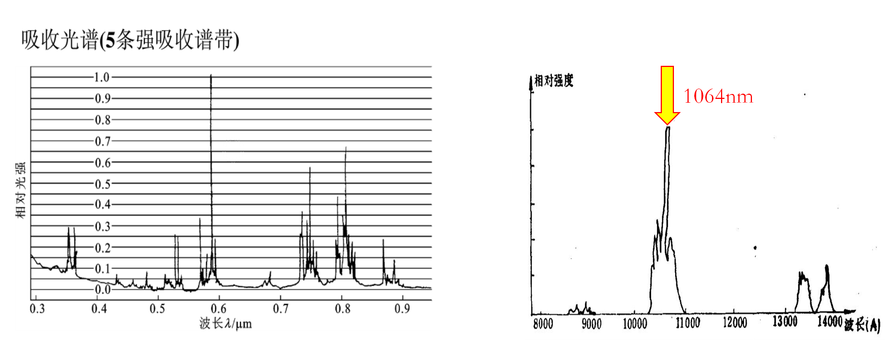
掺钕钇铝石榴石Nd:YAG晶体吸收光谱图
Nd:YAG晶体中输出光谱图

Slide 9
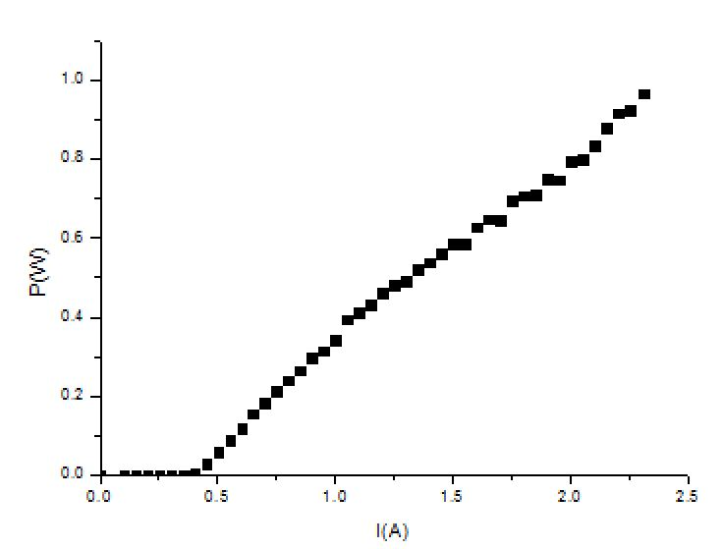
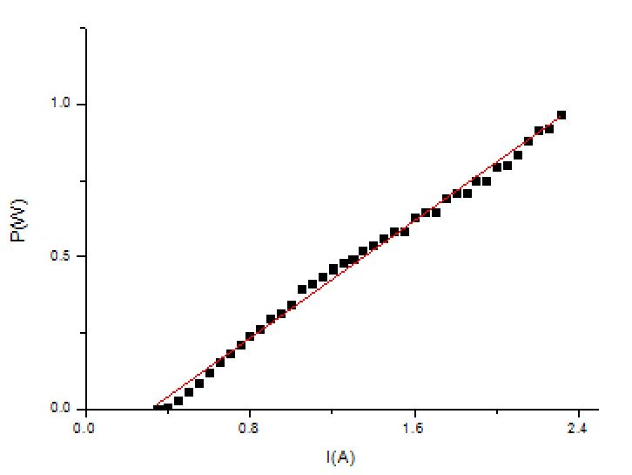

04
拟合泵浦光源P-I曲线
$$P=\left(0.482±0.006\right)I+\left(−0.154±0.008\right)$$
$$R^{2}=0.99$$
泵浦光功率和泵浦电流成正相关
阈值在0.35A

Slide 10
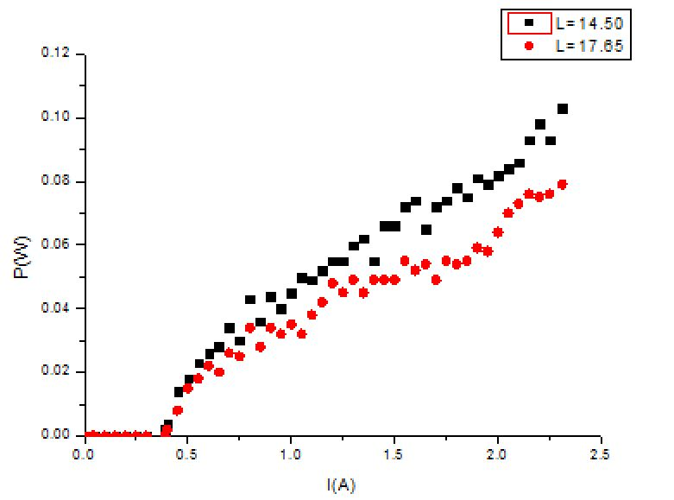
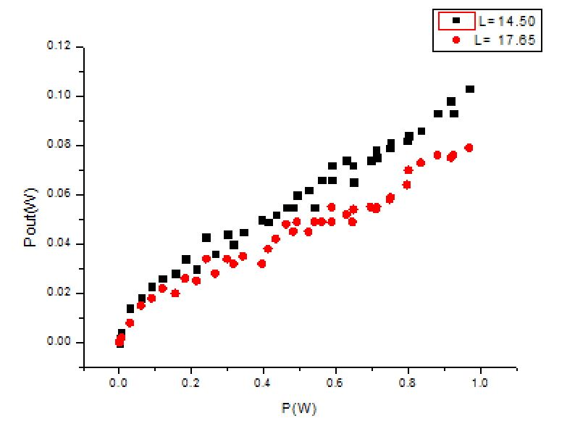

05
选择不同腔长测$P_{out}−I,P_{out}−P$
阈值不变，腔长越短，功率越高

Slide 11
PART THREE
1064nm固体激光模式观测

Slide 12
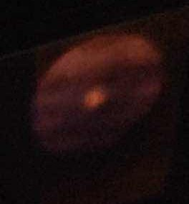
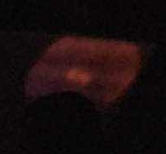
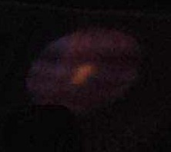
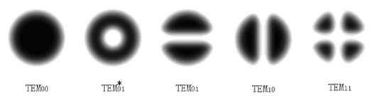



01
观察激光模式
$$TEM_{00}$$
$$TEM_{10}$$
$$TEM_{01}$$

Slide 13
PART FOUR
固体激光倍频效应观察

Slide 14
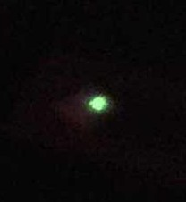
01
倍频效应
光波电磁场与非磁性透明电介质相互作用时，光波电场会出现极化现象。当强光激光产生后，由此产生的介质极化已不再是与场强呈线性关系，而是明显的表现出二次及更高次的非线性效应。倍频现象就是二次非线性效应的一种特例。本实验中的倍频就是通过倍频晶体实现对Nd:YAG输出的1064nm红外激光倍频成532nm绿光。

Slide 15
参考资料
1.固体激光器件 吕百达 北京邮电大学出版社
2.固体激光原理与技术综合实验

Slide 16
THANKS

